Slide 1
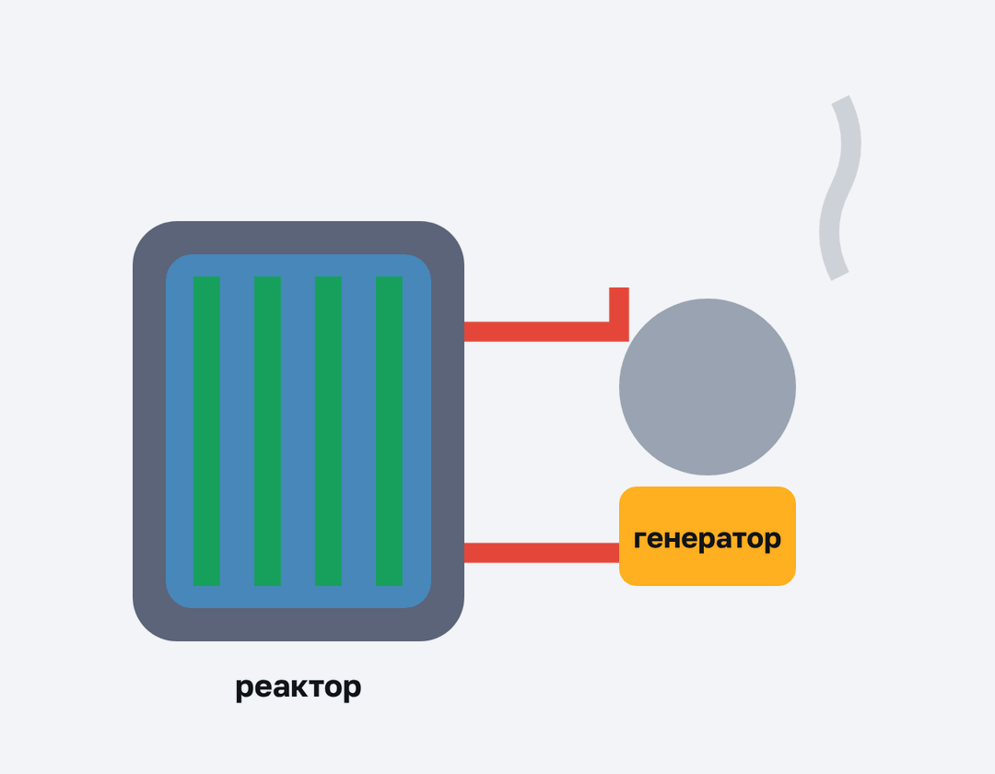
11-СЫНЫП · АТОМ ЯДРОСЫНЫҢ ФИЗИКАСЫ
Ядролық реактор. Ядролық энергетика
Notes:
Ұйымдастыру. Құндылық: Тәуелсіздік және отаншылдық. «Туған жерің – алтын бесігің» (халық мақалы).

Slide 2

Ақтаудағы БН-350 реакторы 25 жыл бойы электр мен ауыз су берді. Ядролық энергетика Қазақстанда жаңа ма?
?
Notes:
Ой қозғау: оқушылардың болжамын тыңдап, тақтаға жазыңыз. Өткен тақырыпты еске түсіру — «Ребус»: Оқушылар физикалық термин жасырылған ребусты шешеді; одан кейін «Ядролық реактор. Ядролық энергетика. БЖБ №7» тақырыбы бойынша 2 сұрақ қойылады.

Slide 3
Бүгін үйренеміз
1
2
3
Ядролық реакторлардың құрылысы мен жұмыс істеу принципін сипаттайды
Ядролық энергетиканың даму кезеңдерін талқылайды
Термоядролық реакциялардың шарттарын түсіндіреді
3
Notes:
Оқу мақсаты: 11.7.2.6 - ядролық реакторлардың құрылысы мен жұмыс істеу принципін сипаттау;; 11.7.2.7 - ядролық энергетиканың даму кезеңдерін талқылау

Slide 4
ЖАҢА ҰҒЫМ
Реактор бөліктері
Ядролық отын, баяулатқыш, басқарушы стерженьдер, жылу тасымалдағыш, қорғаныс.
4
Notes:
Жаңа білім — «Төңкерілген сынып»: Оқушылар үйде қысқа бейнеролик көрген. Сабақта мұғалім сұрақтар арқылы түсінікті тексеріп, күрделі сәттерді түсіндіреді.

Slide 5
ЖАҢА ҰҒЫМ
Кезеңдер
Ферми реакторы (194
, Обнинск АЭС (195
, БН-350 Ақтау (1973–199
, қазіргі III+ буын
5

Slide 6

ЖАҢА ҰҒЫМ
Термоядролық синтез
²H + ³H → ⁴He + n + 17,6 МэВ; T ~ 10⁸ K; токамак, ITER; Қазақстандағы КТМ.
6

Slide 7
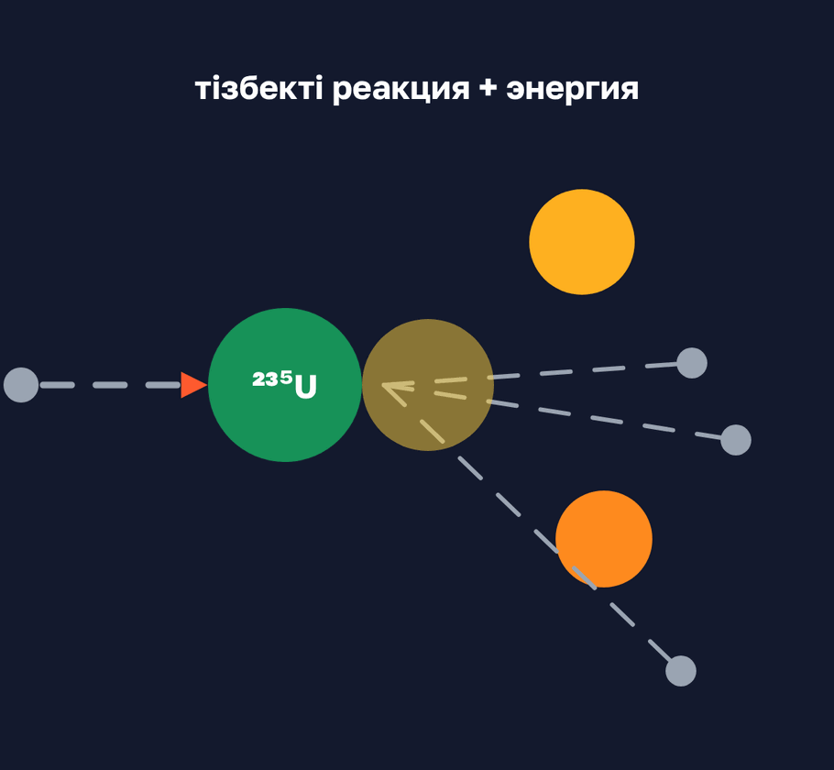
ЖАҢА ҰҒЫМ
Қазақстан
Уран өндіруден әлемде 1-орын (~40%).
7

Slide 8
Сұрақ
Ядролық реакцияда сақталады:
Заряд және массалық сан
A
A
Тек жылдамдық
B
Тек масса
C
Ештеңе
D
8
Notes:
Жылдам тексеріс: оқушылар саусақпен 1–4 көрсетеді немесе «Сынып» режимінде телефоннан жауап береді.

Slide 9
Сұрақ
Уран ядросы бөлінгенде шамамен бөлінетін энергия:
≈ 20 кэВ
≈ 200 МэВ
A
B
B
≈ 2 эВ
≈ 2 ГэВ
C
D
9
Notes:
Жылдам тексеріс: оқушылар саусақпен 1–4 көрсетеді немесе «Сынып» режимінде телефоннан жауап береді.

Slide 10
A Түсінемін
Реактордың 5 бөлігін атап, рөлін түсіндір.
ЖАУАБЫ
Отын, баяулатқыш, стерженьдер, жылу тасымалдағыш, қорғаныс.
10
Notes:
Практикалық жұмыс — «Ыстық картоп»: Тапсырма жазылған парақ топ ішінде қолдан-қолға беріледі, әр оқушы шешімнің бір қадамын жазады.. Саралау: А — бәріне, B — көпшілігіне, C — жоғары деңгейге. ЕББҚ: суретті тірек-сызба және қадамдық нұсқаулық; ірі шрифтті (16–18) карточкалар, формулалар жадынамасы.

Slide 11

B Қолданамын
Қуаты 1000 МВт, ПӘК-і 33% АЭС тәулігіне неше кг ²³⁵U жұмсайды (200 МэВ/бөліну)?
ЖАУАБЫ
Q = 2,6·10¹⁴ Дж; N ≈ 8,2·10²⁴; m ≈ 3,2 кг.
11
Notes:
Сергіту сәті: «Физикалық – физикалық емес». Мұғалім құбылыс атайды: физикалық болса – оқушылар тұрады, болмаса – отырады.

Slide 12
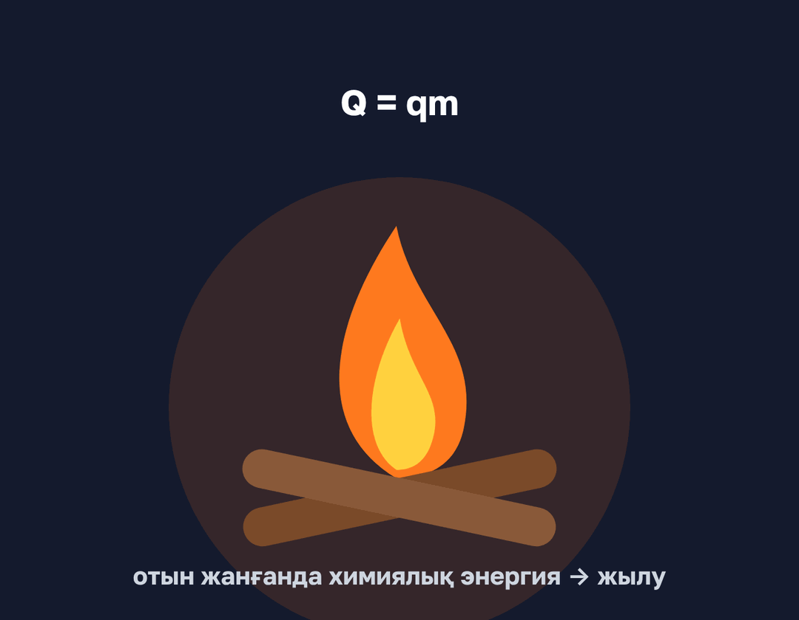
C Талдаймын
Ядролық бөліну мен синтезді отын, қалдық, қауіпсіздік, техникалық дайындық бойынша салыстырып, болашағын бағала.
ЖАУАБЫ
Синтез – отын мол, қалдық аз, тізбекті апат жоқ, бірақ әлі тәжірибелік кезеңде.
12

Slide 13
Сұрақ
Тізбекті реакцияның шарты:
Нейтрондардың көбею коэффициенті k ≥ 1
Масса аз
A
A
B
Температура төмен
k = 0
C
D
13

Slide 14
Есте сақта
Реактор бөліктері — Ядролық отын, баяулатқыш, басқарушы…
Кезеңдер — Ферми реакторы (194; , Обнинск АЭС (195; , БН-350…
Термоядролық синтез — ²H + ³H → ⁴He + n + 17,6 МэВ; T ~ 10⁸ K…
14

Slide 15
Үй тапсырмасы
§47; 3 есеп.
A
Ақтаудағы БН-350 туралы шағын зерттеу.
B
ITER жобасы туралы.
C
15

Slide 16
Екі жұлдыз, бір тілек
Бүгін жақсы түсіндім…
Маған ұнағаны…
Келесіде үйренгім келеді…
16
Notes:
Рефлексия: сабақта жақсы шыққан екі нәрсе және жетілдіргісі келетін бір нәрсе.. Кері байланыс: Quizizz

Slide 17
Сабаққа рахмет!

